Slide 1

Women’s Safety Hackathon “Kadınlar Güçlensin Diye”
Mudita Cansu Uzunşimşek
Havvanur Kılıç
İslam Sansur

Slide 2
Konuşamayan kadınlar, artan vakalar!
Yaptığımız uygulama ile,
kadınların dijital alanda maruz bırakıldıkları şiddet türlerini bilmesi, yaşadığı şiddeti anlamlandırması ve destek mekanizmalarını öğrenmesi ile farkındalık kazanmasını amaçlayarak;
yaşadıklarını paylaşma ihtiyacına,
yalnız hissetmemelerine,
seslerini duyurmaya ve
birbirinden güç almalarına
odaklandık.

Slide 3









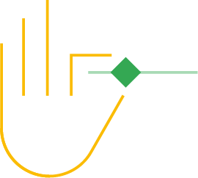

10/6
550 kadın
Siber şiddet mağduru
(Siber Şiddet Anketi, Facebook)
%30,6
612 Üniv. Öğr.
En az bir kez tehdit/küçük düşürülme
%85
Partner veya eski partnerden çevrimiçi + çevrimdışı istismar
%50
Şahsa veya tanıdığa yönelik tehdit
WTM verilerine göre;

Slide 4

Kız Kardeşim ’le
Birlikte Güçlüyüz

Slide 5
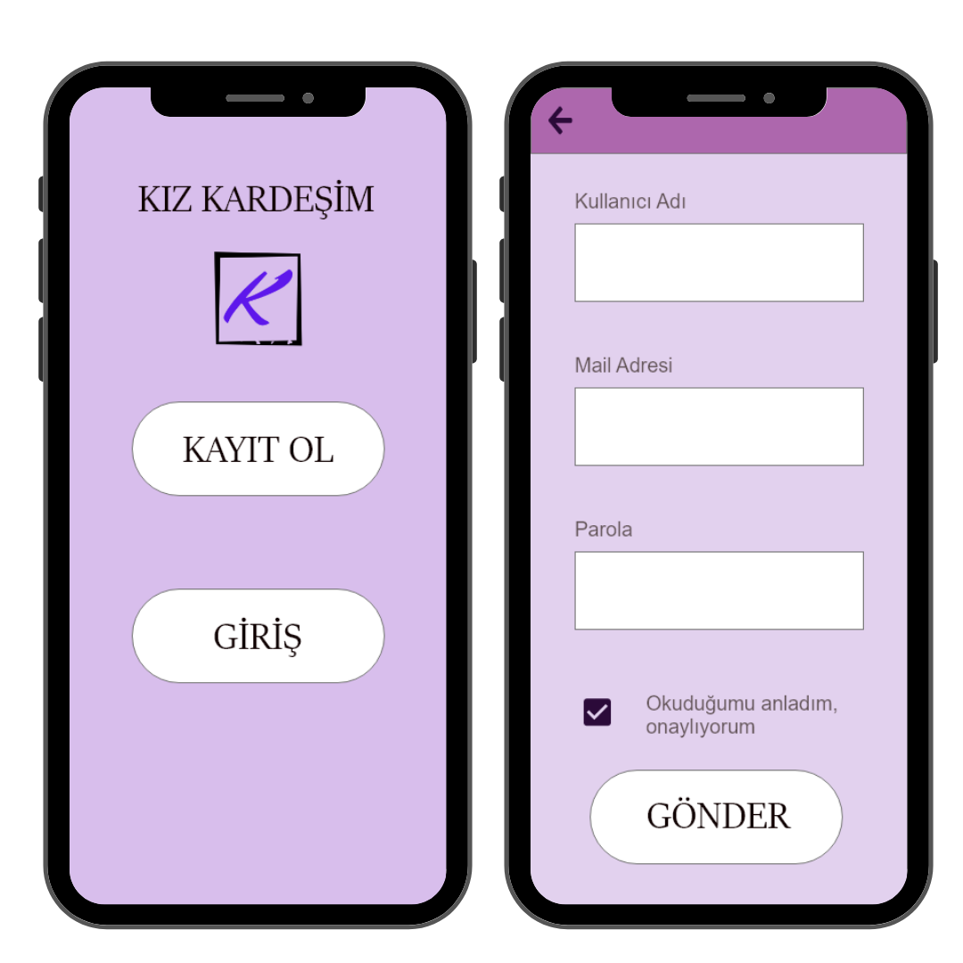
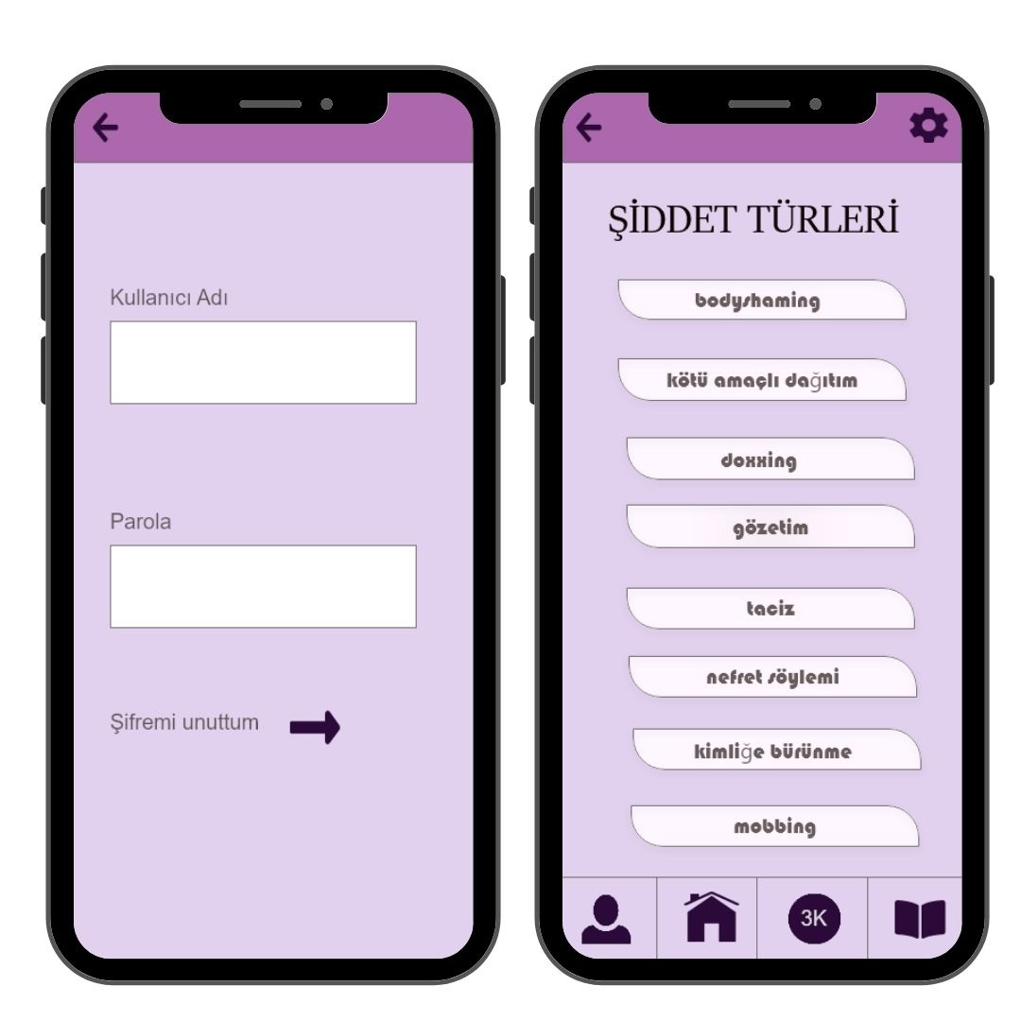
Anlatmak zor ama imkansız değil

Slide 6
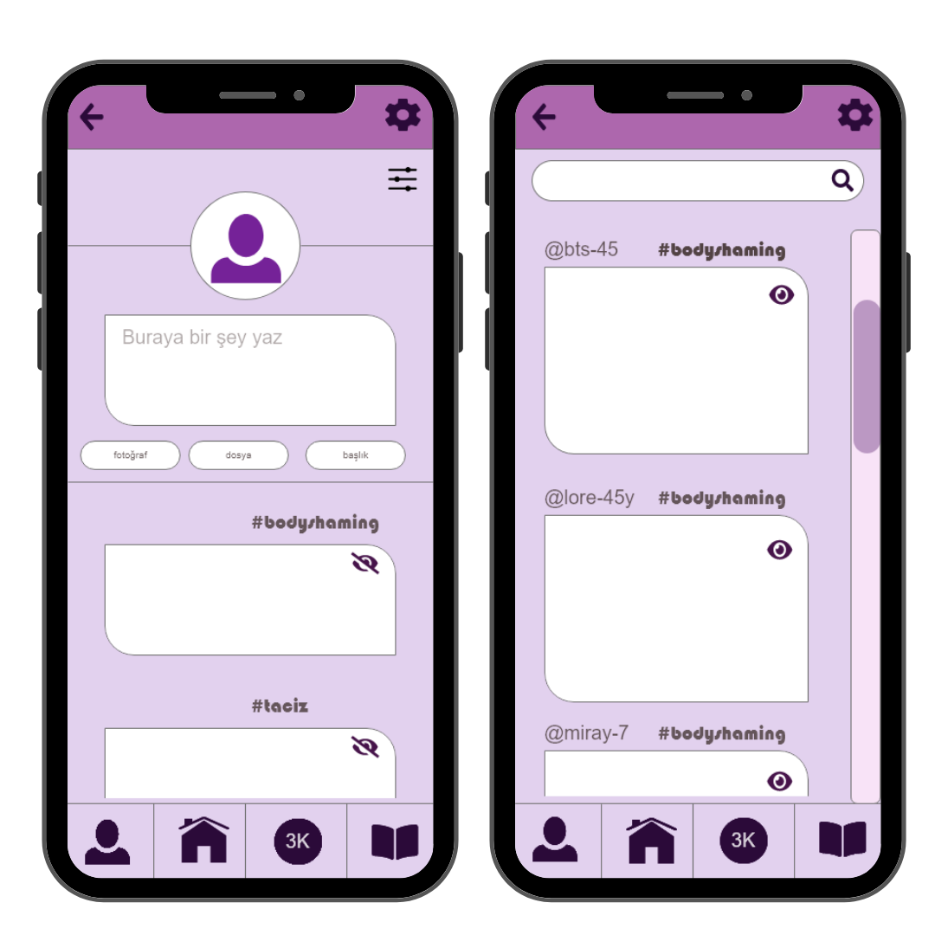
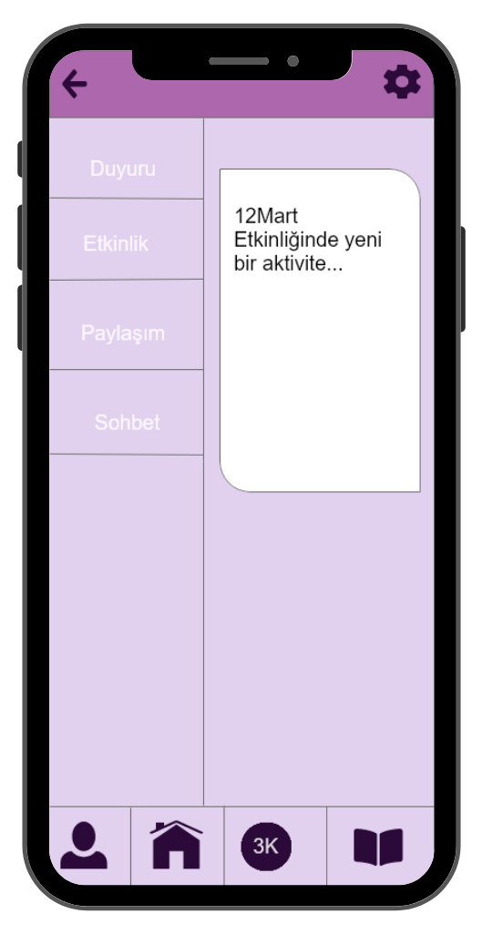

Slide 7

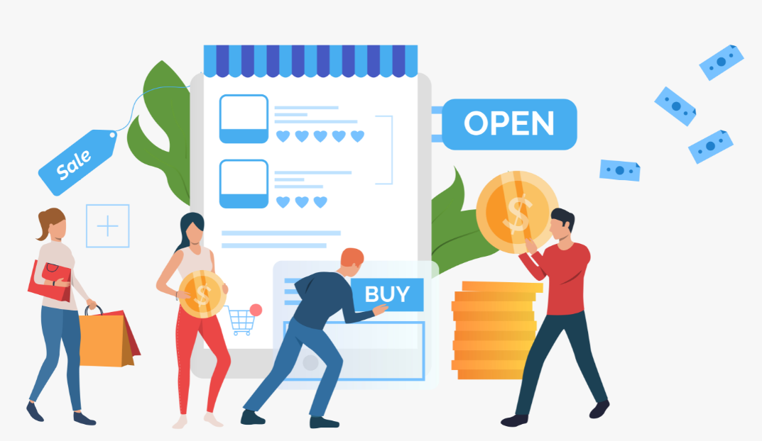

Sürdürülebilirlik
Gelir Modeli
Hedef Kitle
kendi kendine
katılımcı + adminler
freemium reklam & premium reklamsız
16+ şiddete maruz bırakılan

Slide 8
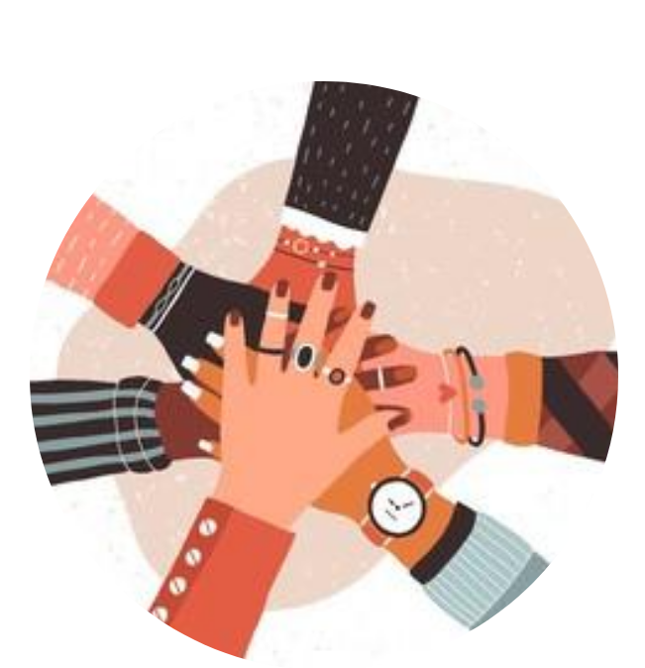
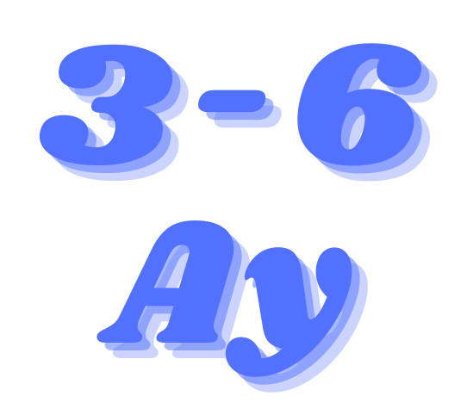
Kadınlara Nasıl ve Ne Zaman Ulaşacağız?
STK
Kadın Meclisleri
Sponsorlar
Reklam İşbirlikleri

Slide 9
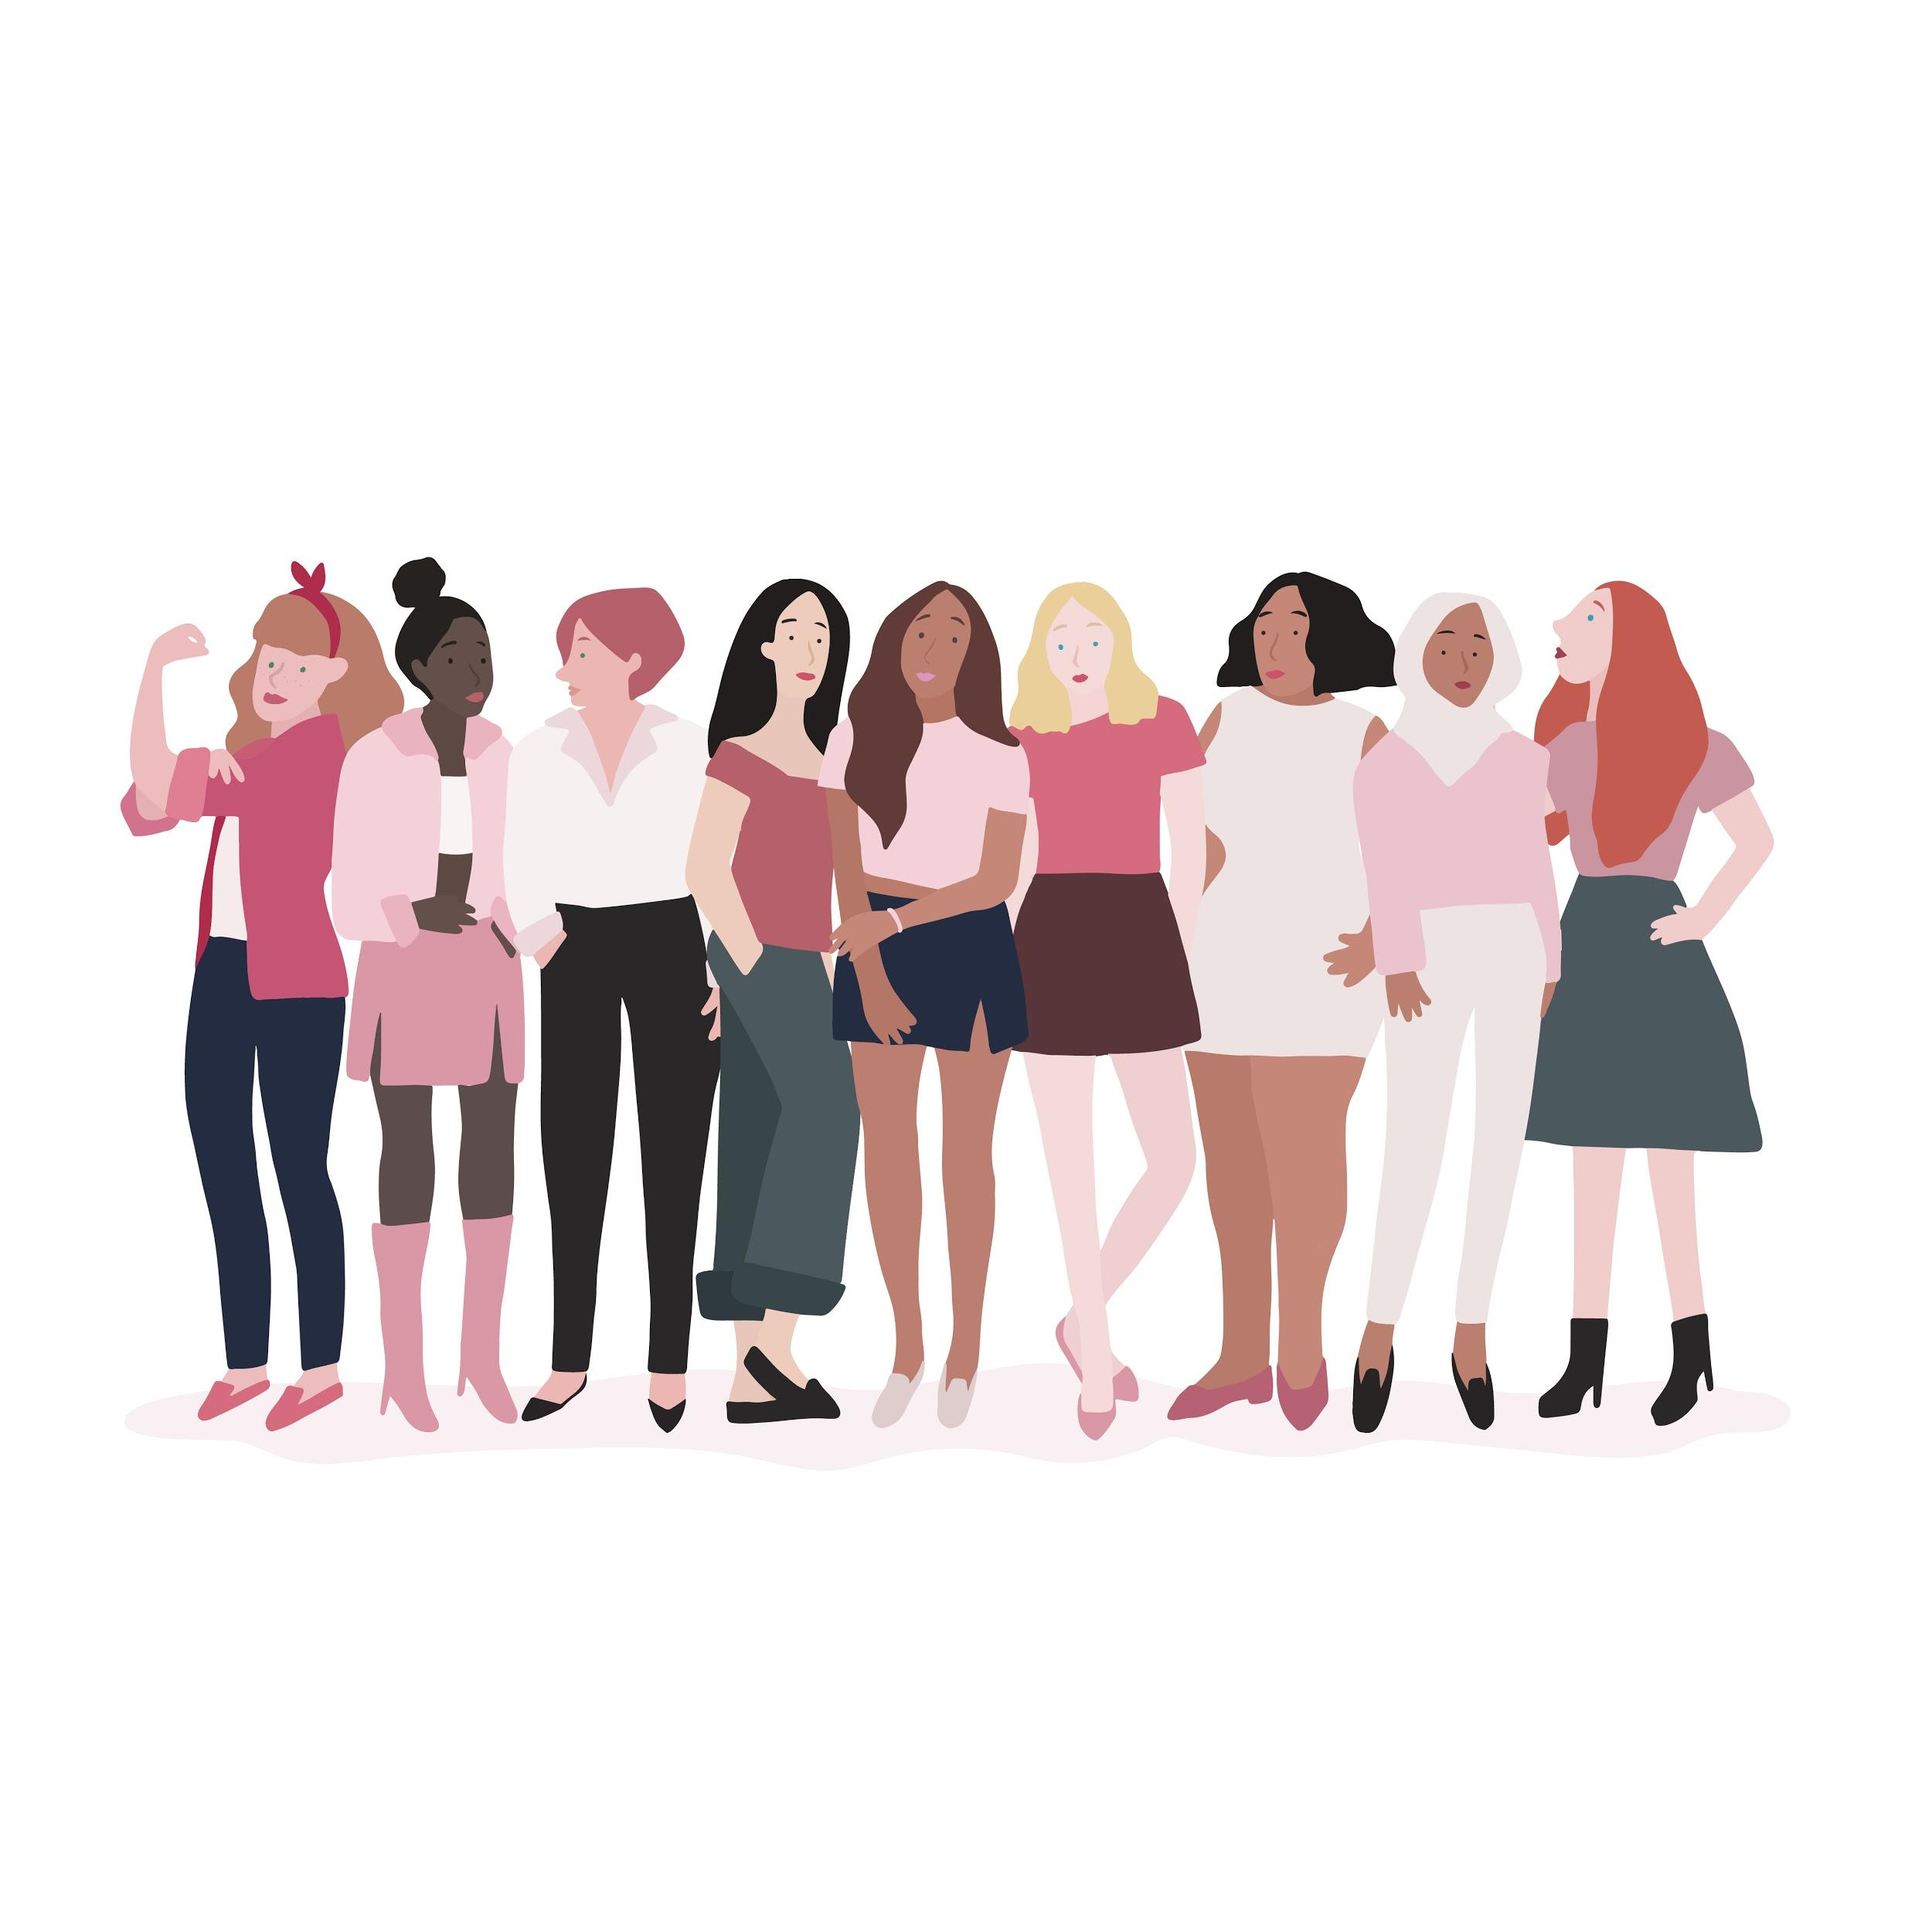
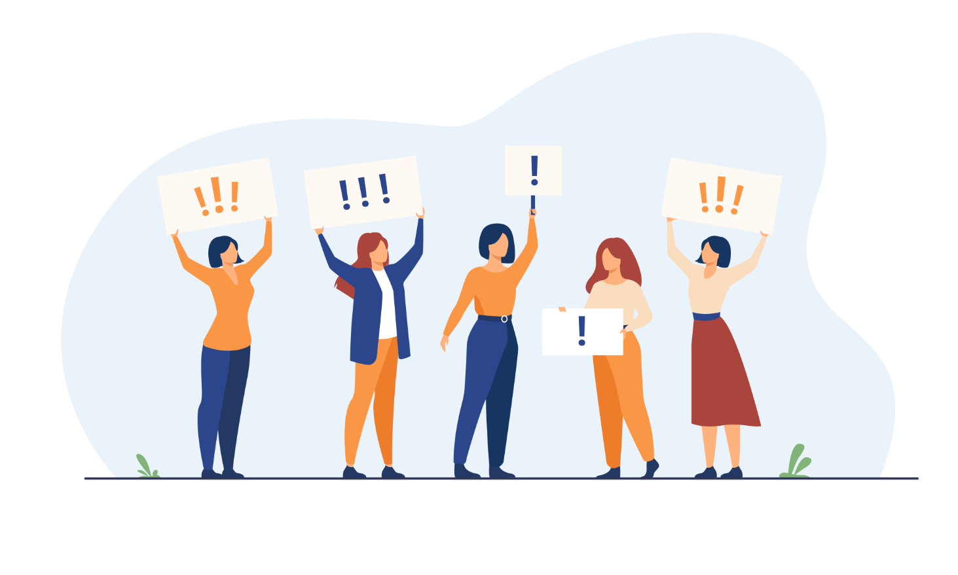



Kadınlara Sağladığımız Değerler
Birliktelik & Destek
Değerli ve Özel Hissetme
Ekonomik ve Sosyal Güçlenme
Öğrenme & Farkındalık
Güvenli Paylaşım Ortamı

Slide 10
Temel Sorular ve Yanıtları
Hangi soruna çözüm buluyorsunuz? (Kadınların dijital alanda maruz bırakıldıkları şiddeti tanımlamaları ve bu şiddetle başa çıkma yolları)
Kimin/kimlerin sorununa çözüm buluyorsunuz? Kullanıcılarımız kim? (Sosyal medyada şiddete maruz bırakılan 16 yaş üzeri kız çocukları ile kadınlar)
Sorunu nasıl çözmeyi planlıyorsunuz? (Uygulama içerisinde kadınlara kendilerini ifade etme ortamı sunuyor, şiddet türleri ve şiddete karşı destek mekanizmaları hakkında bilgilenmelerine imkan sağlıyor, kadınların birlikte hem sosyal hem ekonomik anlamda güçlenmesi için KızKardeşimKulübü (3k) alanında içerikler üretiyoruz.)
Fiyat, erişilebilirlik, maliyet veya teknoloji olarak barajları var mı? (Ücretsiz üyelikte reklam, reklamsız kullanım için de premium üyelik)
Projenizin ne kadar sürede yayılmasını bekliyorsunuz? (3-6 ay arası)
Projeniz ne kadar sürdürülebilir? (Kullanıcı sayısının artmasına ve üretilen içeriklerin katılımcı desteğiyle geliştirilmesine bağlı olarak; kendi kendini sürdürmesi planlanmaktadır.)
Projeniz ne kadar gerçekçi/uygulanabilir? (Gerekli destekler bulunduğunda hayat geçmesi oldukça kolay olacaktır.)
Projeyi hayata geçirmek için desteğe veya özel izinlere ihtiyacınız var mı? Evet ise, nasıl desteklere/izinlere ihtiyacınız var? (STK’ler, kadın meclisleri, sponsorlar, reklam işbirlikleri, KVKK)

Slide 11
Teşekkürler...

